Slide 1
대학정보시스템 군휴학 신청 방법

Slide 2
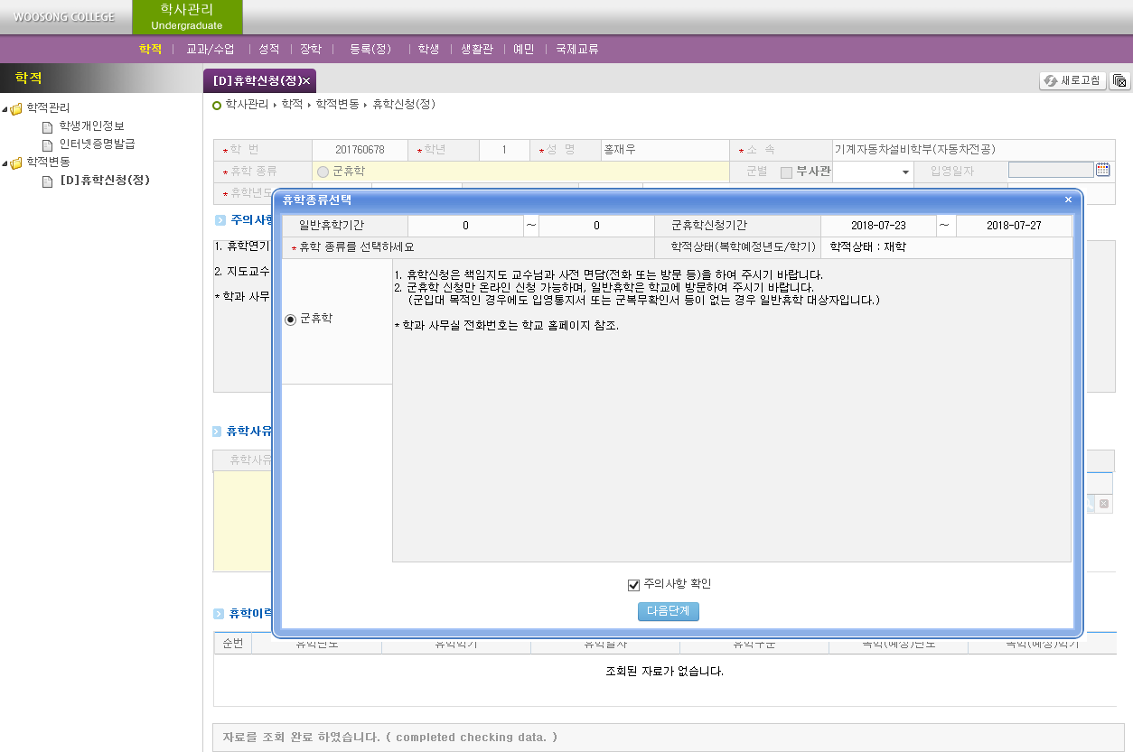
대학정보시스템 → 학사관리→ 학적 → 학적변동 →휴학신청(정)

Slide 3
1. 군휴학에
체크해주세요.
2. 주의사항을 꼭 확인해주시고 체크해주세요.
3. 위의 사항을 전부 하셨다면 다음단계로 넘어가주세요.

Slide 4
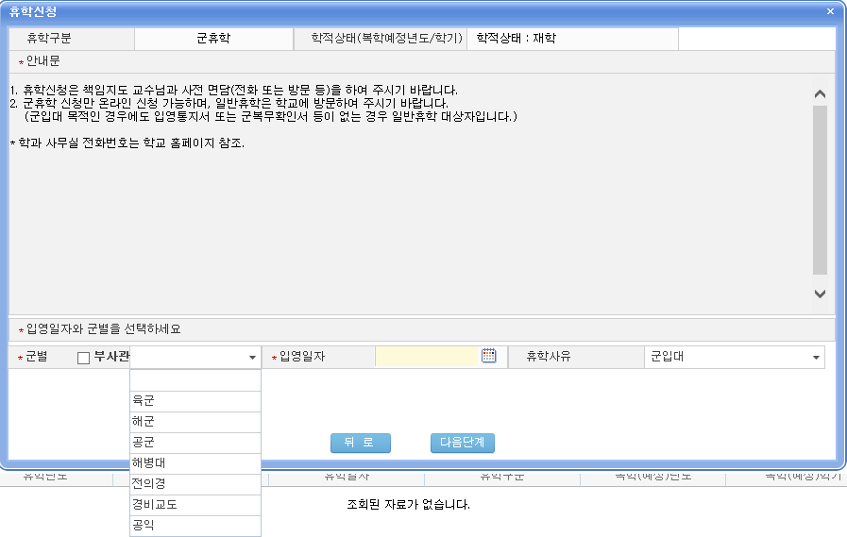
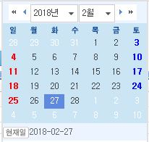
군별 종류 중 해당되는 것을 선택해주세요.
(일반 사병입영자는 부사관에 체크 금지)
2. 입영일자를 선택해주세요.
예)
1
2
3
3. 위 사항 모두 체크 후 다음 단계를 체크해주세요.

Slide 5
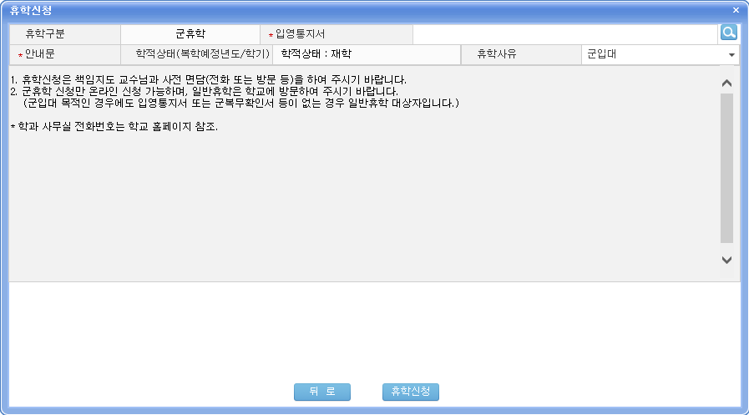
1.입영통지서 또는 복무확인서를 첨부파일로 넣어주세요.
2.첨부파일을 넣으셨다면 휴학신청을 눌러주세요.

Slide 6
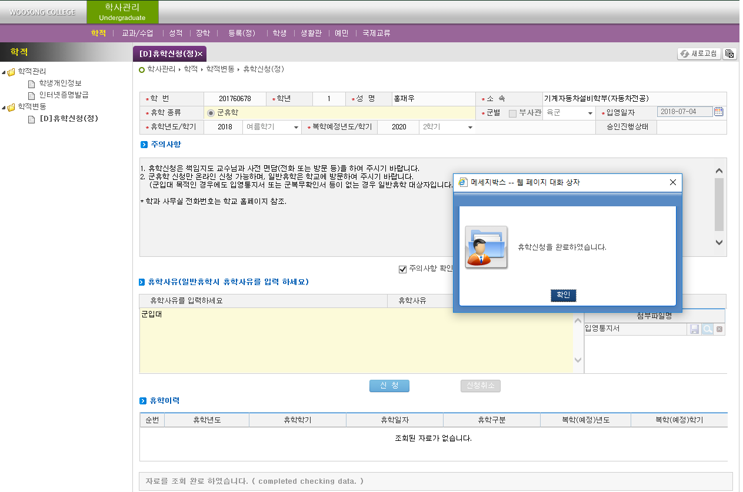
1
2
1. 복학예정년도/학기가 정확히 기재되어 있는지 확인해주세요.
2. 메세지박스의 확인을 눌러주시면 휴학 신청이 됩니다.

